Slide 1

Épreuve d’admission commune : Oral
Titre
Epreuve CAPET 2021

Slide 2
Points abordés
1
2
3
4
5
Présentation du système
Restitution des Travaux Pratiques
Pédagogie en ………
Description de la séquence
Conclusion

Slide 3
1. Présentation du système
vvvvv

Slide 4
1.
Présentation du système
Pont digue actuel de Kermélo
(crée entre 1965 et 1967)

Slide 5
2. Restitution des travaux pratiques
Vanne de Kermélo

Slide 6
2.
Restitution des travaux pratiques
Pont digue actuel de Kermélo
(crée entre 1965 et 1967)

Slide 7
3.
Pédagogie en Cycle 3
La transmission des valeurs et principes de la République
le référentiel de compétences des métiers de l’éducation et du professorat (BOEN n°30 du 25 juillet 2013)
les programmes d’enseignement moral et civique
le socle commun de connaissances, de compétences et de culture
l’instruction relative au déploiement de l'éducation au développement durable le parcours Avenir (Elèves de 6ème à la 3ème)
La Charte de la Laïcité
Pont digue actuel de Kermélo
(crée entre 1965 et 1967)

Slide 8
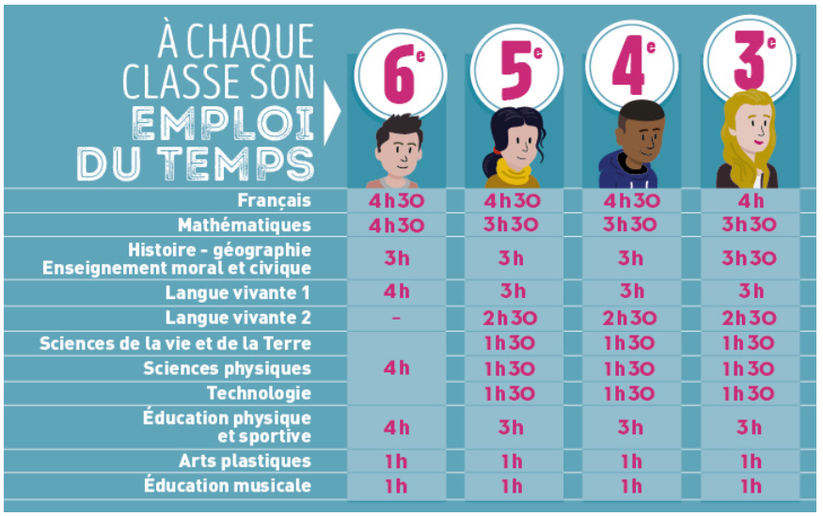
3.
Pédagogie en Cycle 3
Pont digue actuel de Kermélo
(crée entre 1965 et 1967)

Slide 9
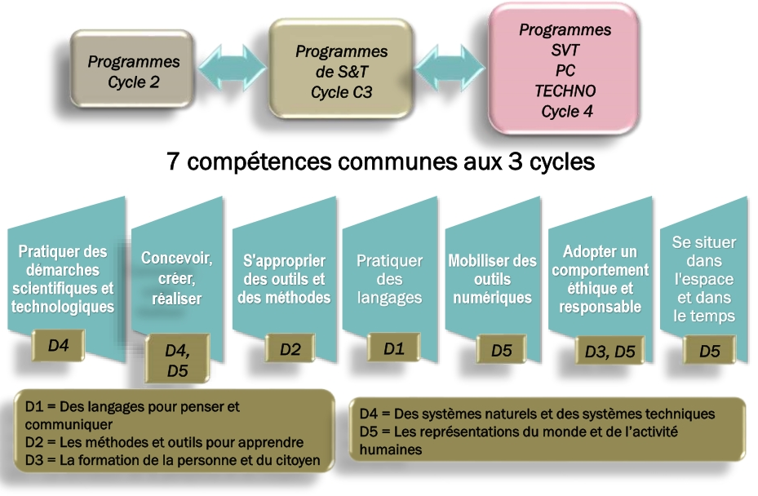
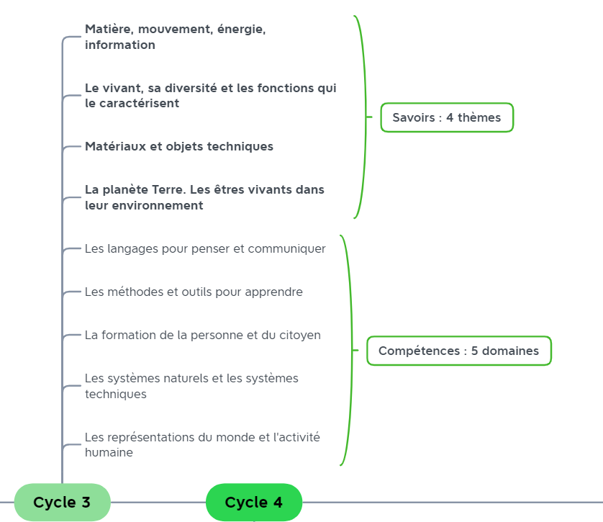
Pont digue actuel de Kermélo
(crée entre 1965 et 1967)

Slide 10
3.
Pédagogie en Cycle 3
Pont digue actuel de Kermélo
(crée entre 1965 et 1967)

Slide 11
3.
Pédagogie en Cycle 3
Pont digue actuel de Kermélo
(crée entre 1965 et 1967)

Slide 12
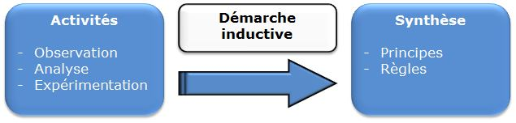
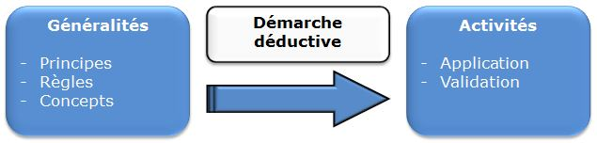
3.
Pédagogie en Cycle 3
Méthode inductive
Méthode déductive
Pont digue actuel de Kermélo
(crée entre 1965 et 1967)

Slide 13
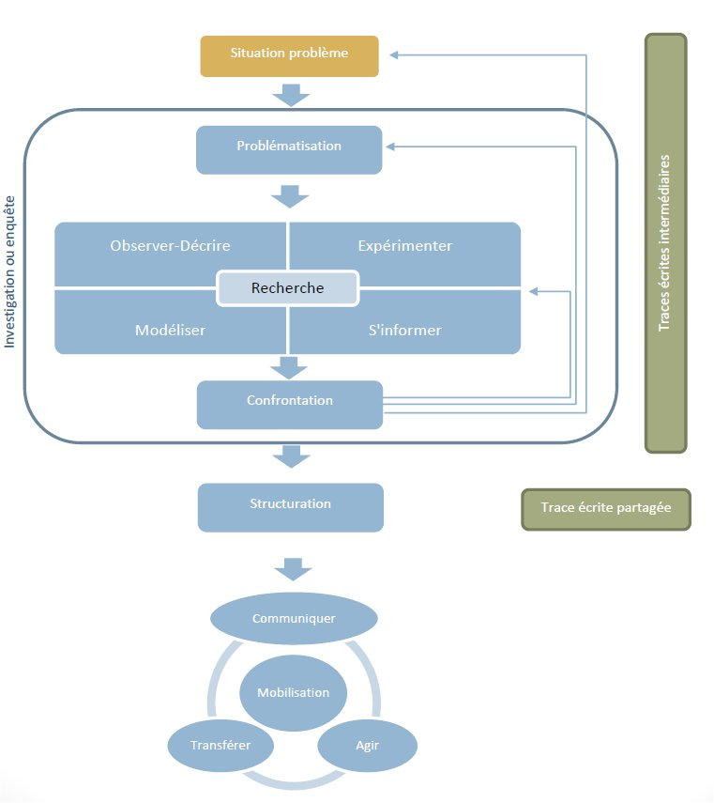
3.
Pédagogie en Cycle 3
Synthèse écrite dans le classeur

Slide 14
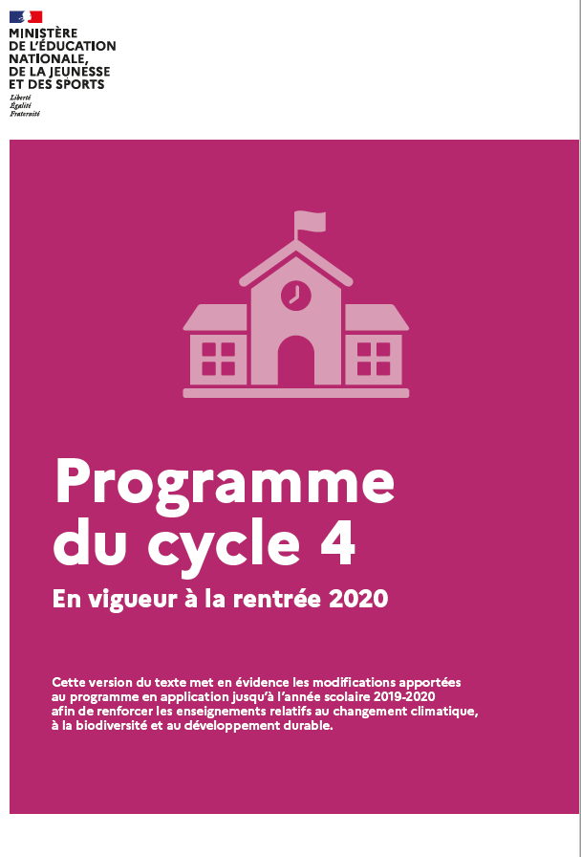
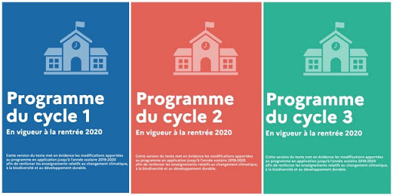
3.
Pédagogie en Cycle 4
Pont digue actuel de Kermélo
(crée entre 1965 et 1967)
Devenir
un élève
Apprentissages fondamentaux
Consolidation
Approfondissements

Slide 15
3.
Pédagogie en Cycle 4
Pont digue actuel de Kermélo
(crée entre 1965 et 1967)

Slide 16
Pont digue actuel de Kermélo
(crée entre 1965 et 1967)

Slide 17
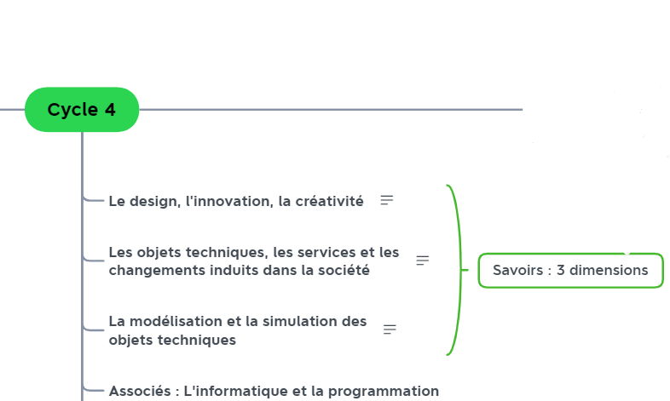
3.
Pédagogie en Cycle 4
Pont digue actuel de Kermélo
(crée entre 1965 et 1967)

Slide 18
3.
Pédagogie en Cycle 4
Pont digue actuel de Kermélo
(crée entre 1965 et 1967)

Slide 19
3.
Pédagogie en Cycle 4
Méthode inductive
Méthode déductive
Pont digue actuel de Kermélo
(crée entre 1965 et 1967)

Slide 20
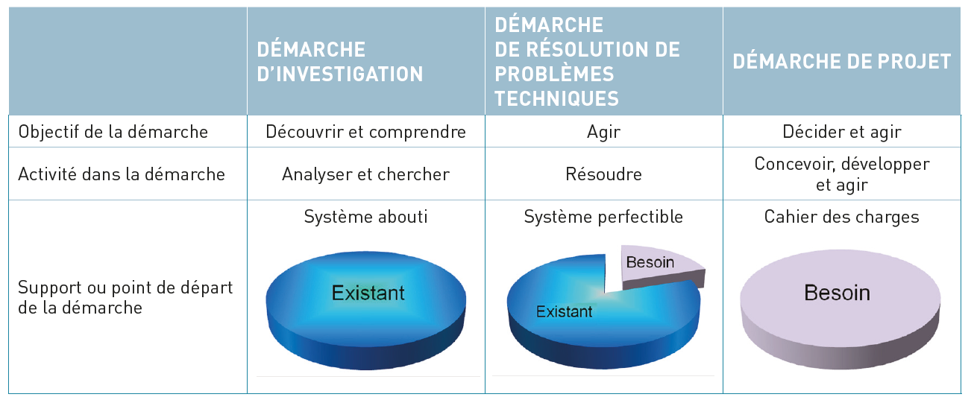
3. Pédagogie en Cycle 4

Slide 21
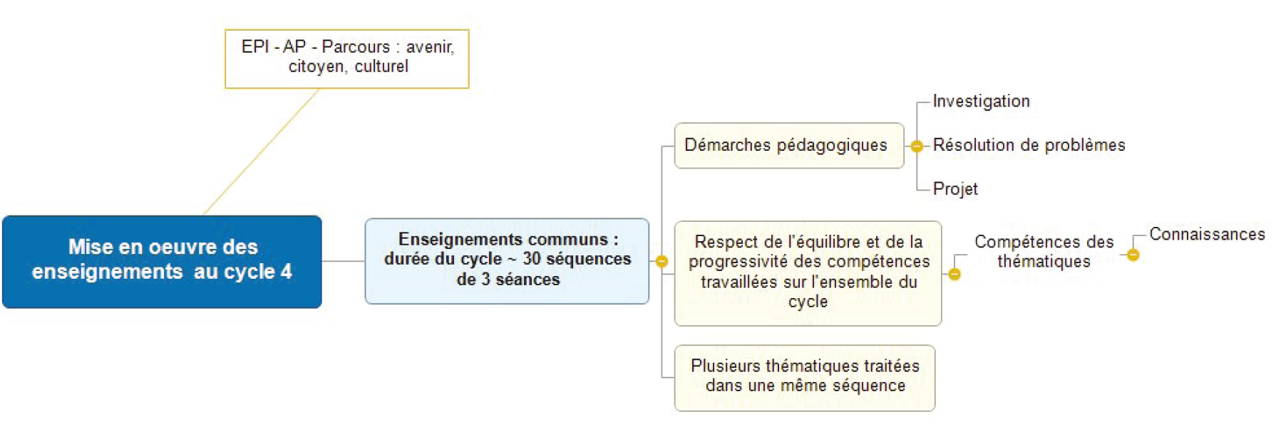
3. Pédagogie en Cycle 4

Slide 22
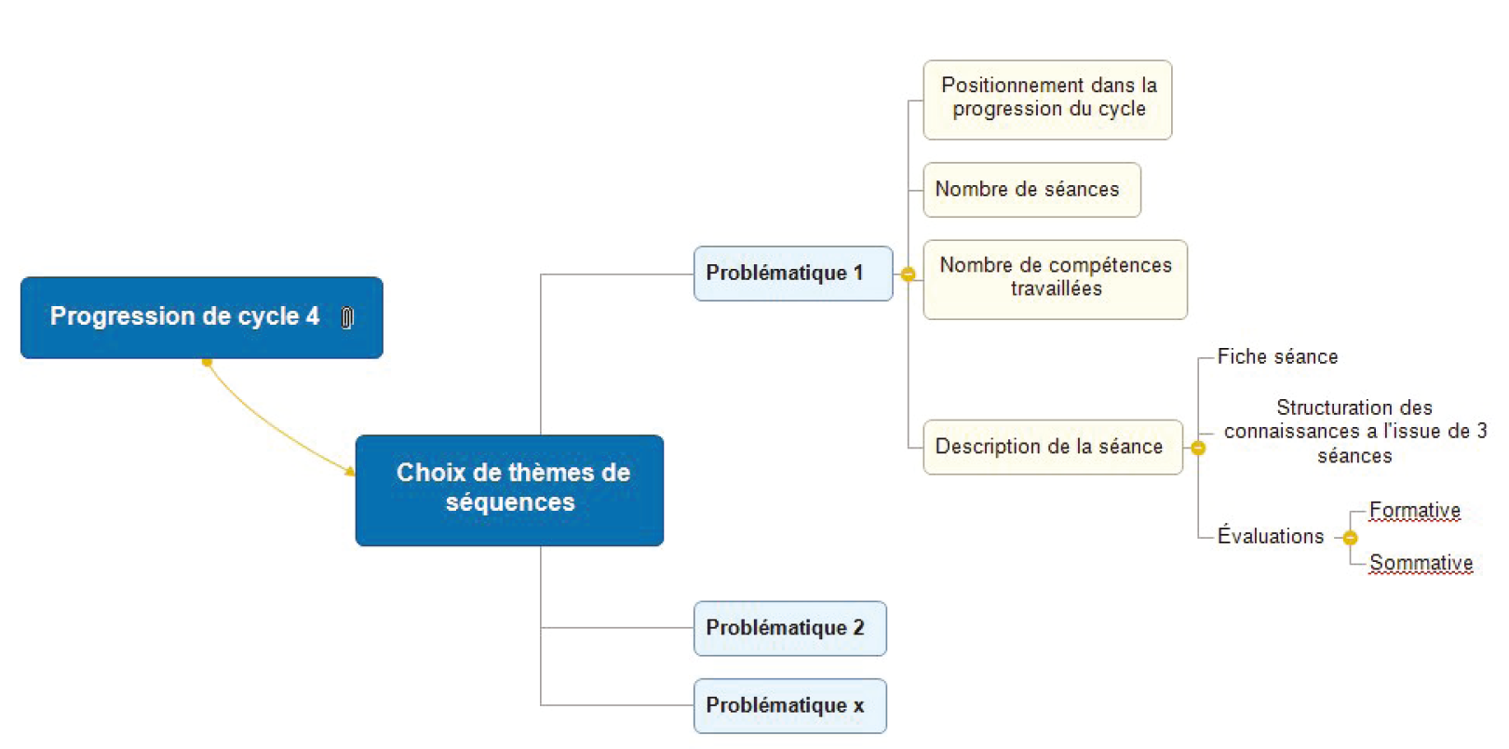
3. Pédagogie en Cycle 4

Slide 23
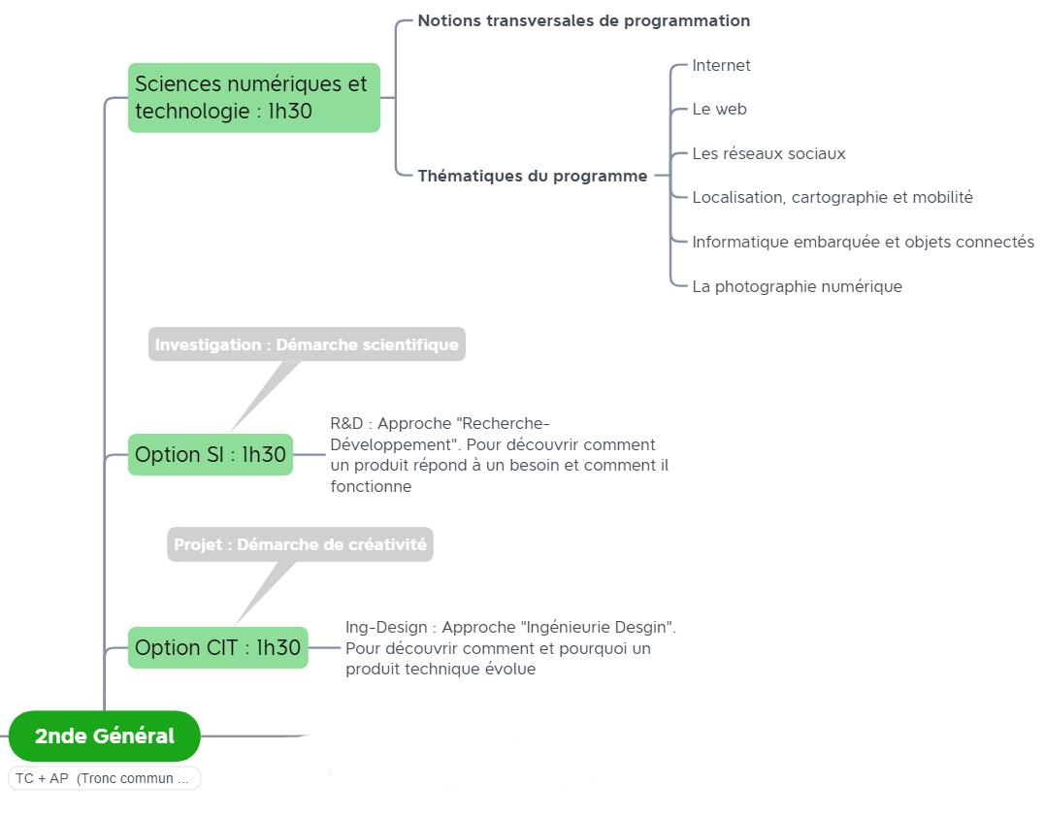
3.
Pédagogie en Seconde
Pont digue actuel de Kermélo
(crée entre 1965 et 1967)

Slide 24
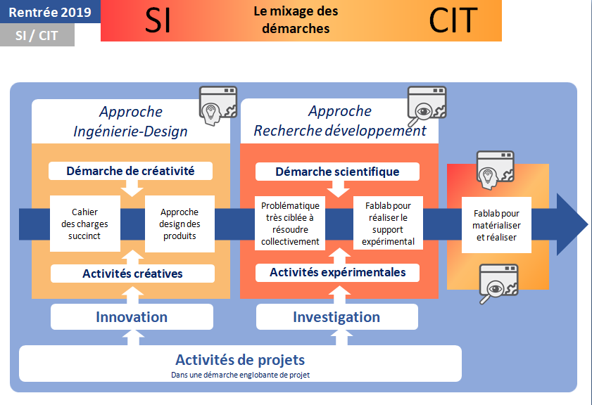
3.
Pédagogie en Seconde
Pont digue actuel de Kermélo
(crée entre 1965 et 1967)

Slide 25
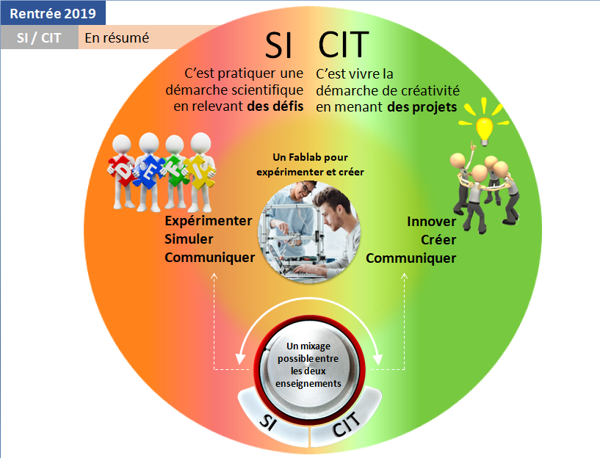
3.
Pédagogie en Seconde
Pont digue actuel de Kermélo
(crée entre 1965 et 1967)

Slide 26
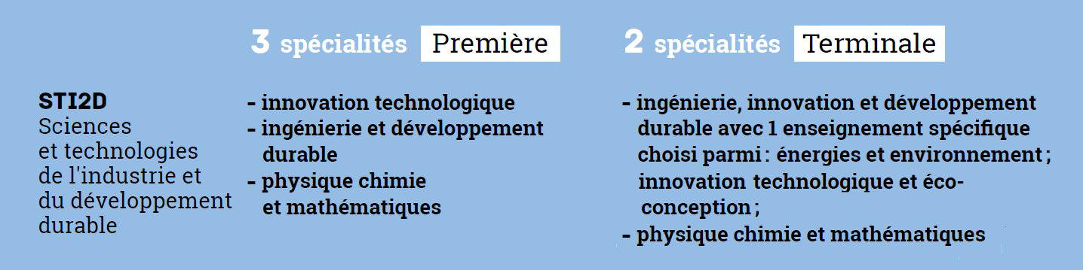
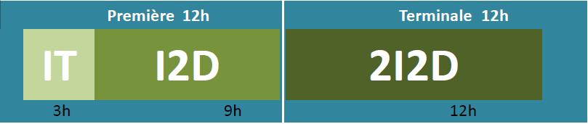
3.
Pédagogie en 1ère et Tle STI2D
Pont digue actuel de Kermélo
(crée entre 1965 et 1967)
IT : innovation technologique
I2D : ingénierie et développement durable
2I2D : ingénierie, innovation et développement durable

Slide 27
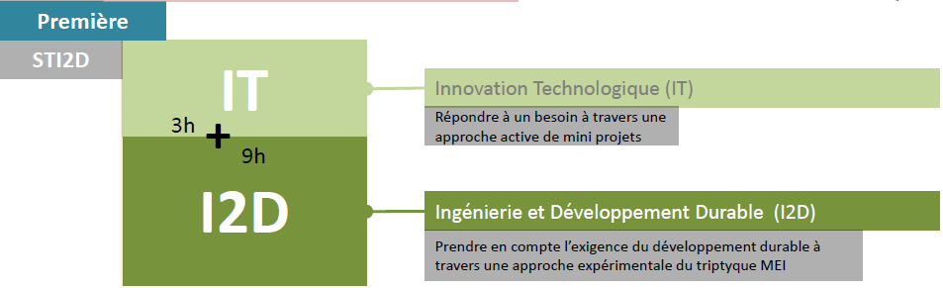
3. Pédagogie en 1ère et Terminale STI2D

Slide 28
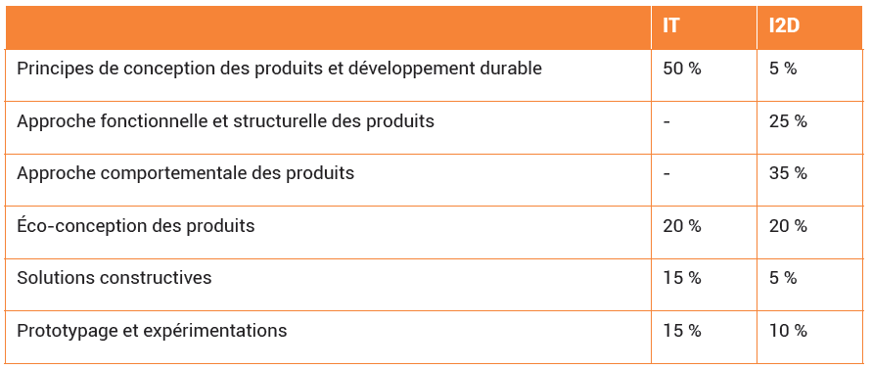
3. Pédagogie en 1ère et Terminale STI2D

Slide 29
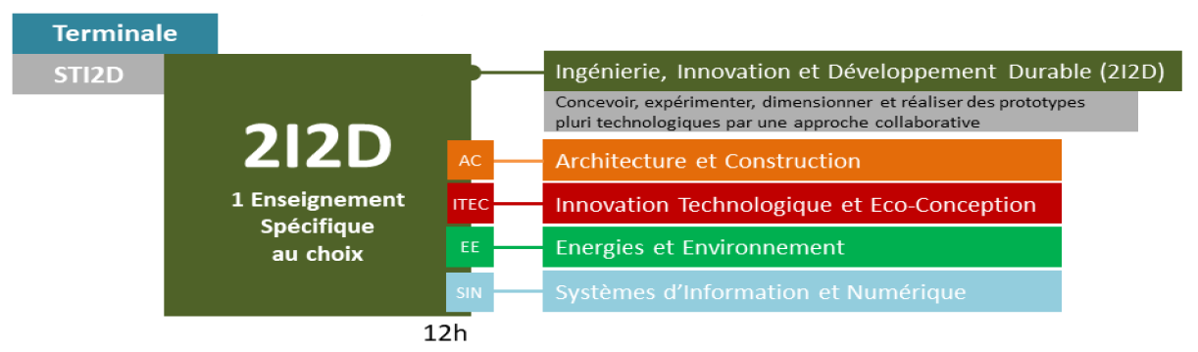
3. Pédagogie en 1ère et Terminale STI2D

Slide 30
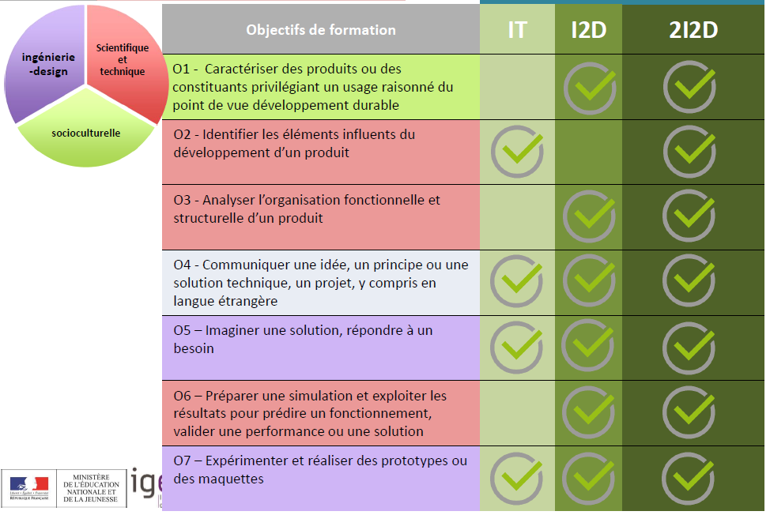
3.
Pédagogie en 1ère et Tle STI2D
Pont digue actuel de Kermélo
(crée entre 1965 et 1967)

Slide 31
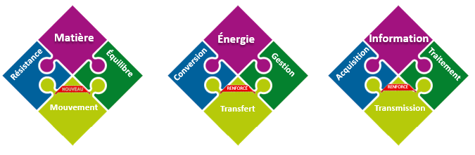
3. Pédagogie en 1ère et Terminale STI2D
MEI : Les 9 concepts STI2D

Slide 32
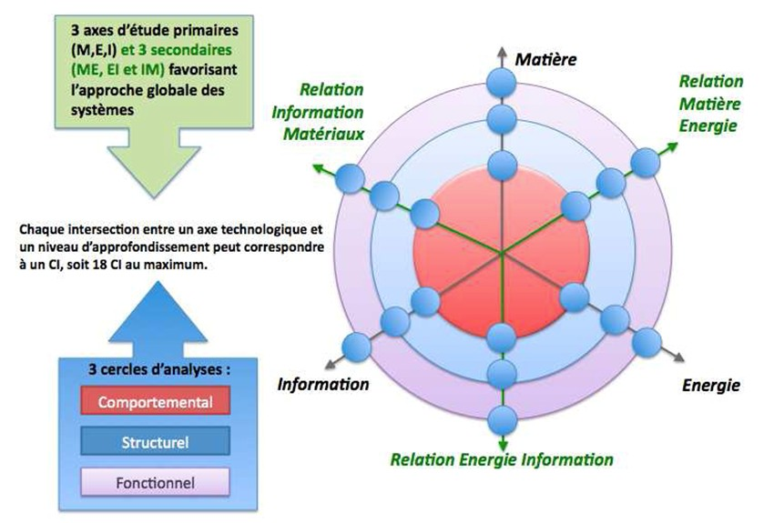
3. Pédagogie en 1ère et Terminale STI2D

Slide 33
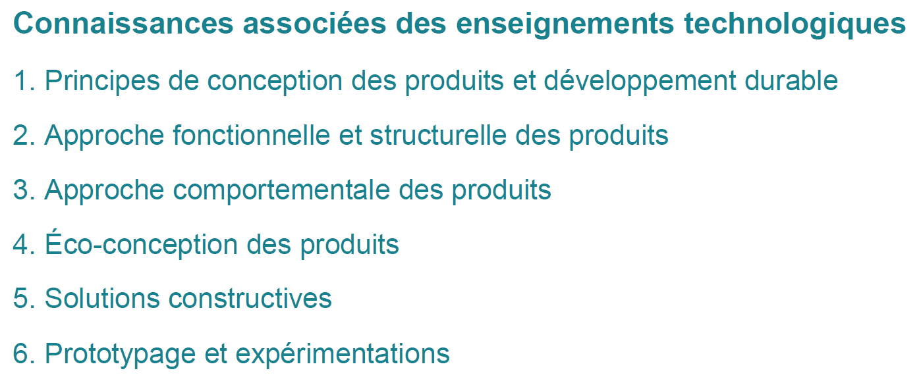
3. Pédagogie en 1ère et Terminale STI2D

Slide 34
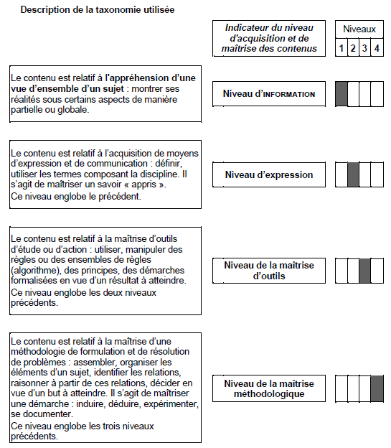
3.
Pédagogie en 1ère et Tle STI2D
Niveau de
maitrise
des savoirs

Slide 35
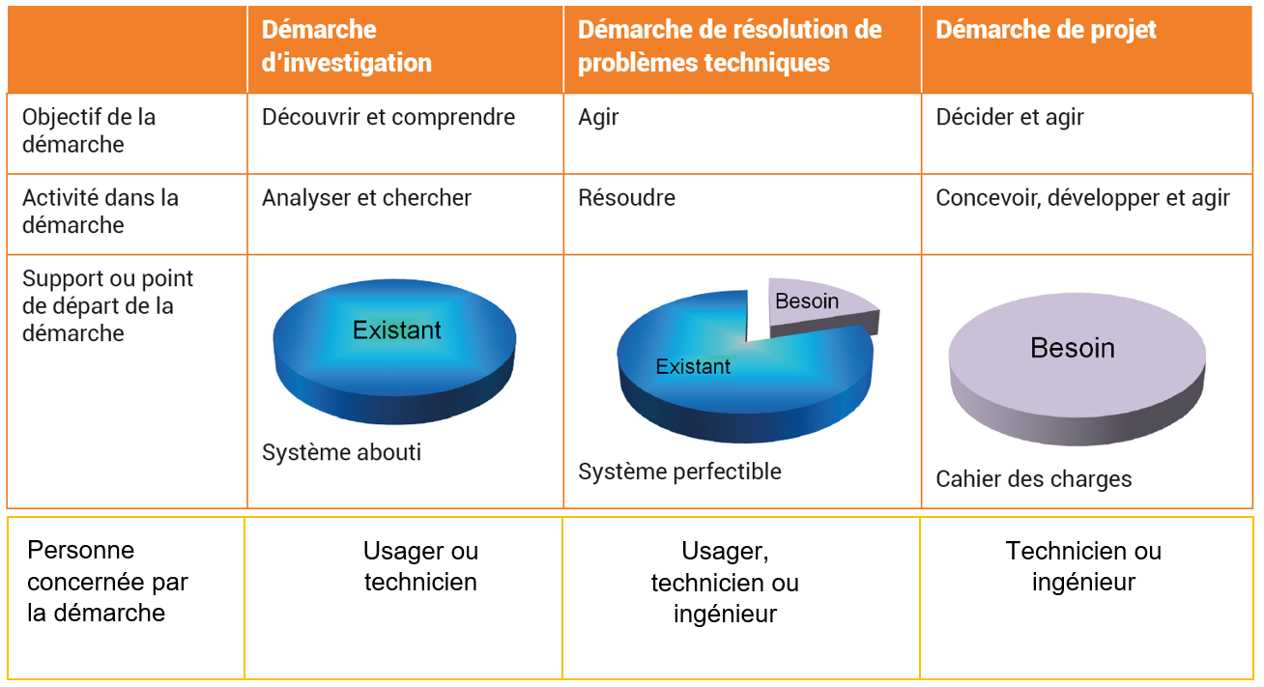

Slide 36
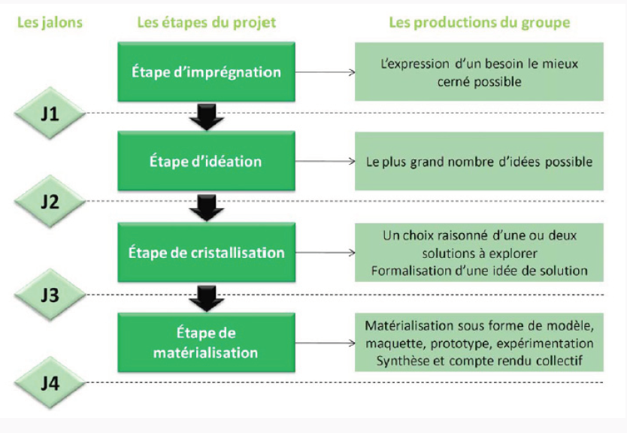
3.
Pédagogie en 1ère et Tle STI2D
Démarche de créativité
Pont digue actuel de Kermélo
(crée entre 1965 et 1967)

Slide 37
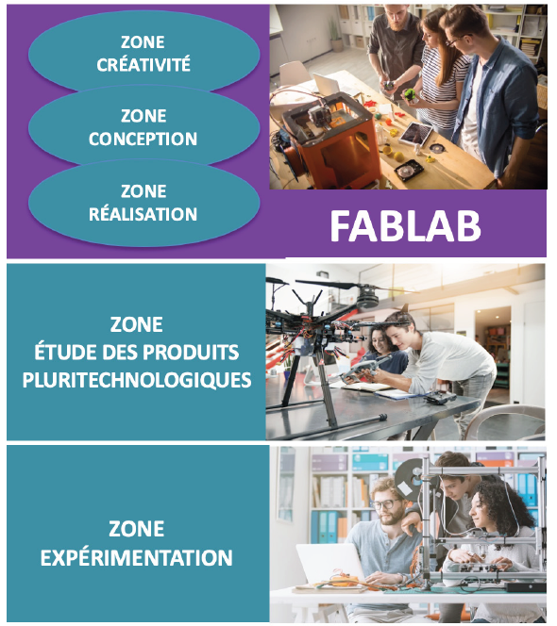
3.
Pédagogie en 1ère et Tle STI2D
Pont digue actuel de Kermélo
(crée entre 1965 et 1967)

Slide 38
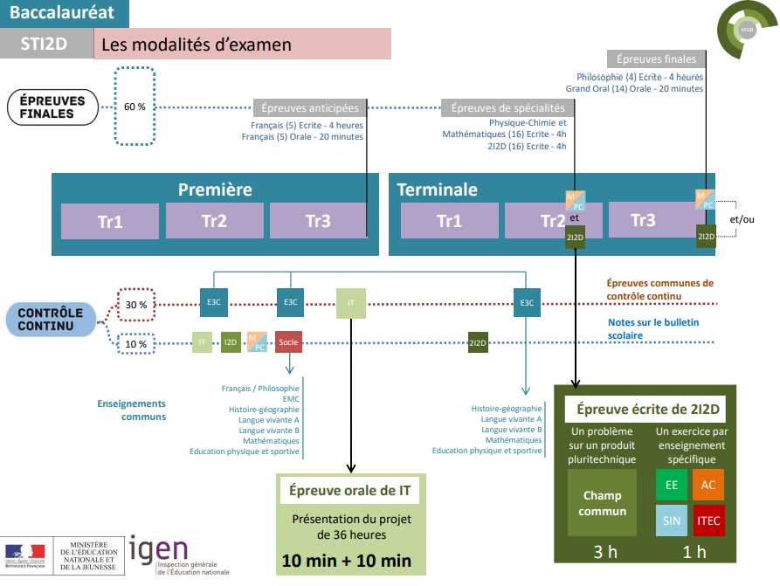
3.
Pédagogie en 1ère et Tle STI2D
Pont digue actuel de Kermélo
(crée entre 1965 et 1967)

Slide 39
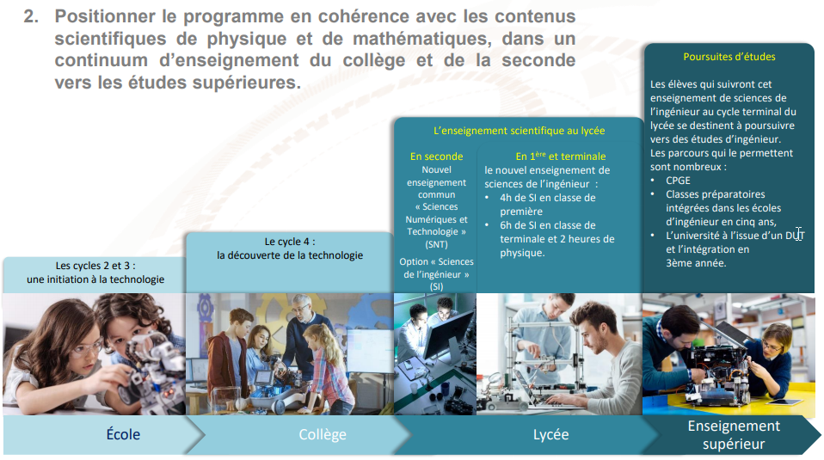
3.
Pédagogie en 1ère et Terminale SI
Pont digue actuel de Kermélo
(crée entre 1965 et 1967)

Slide 40
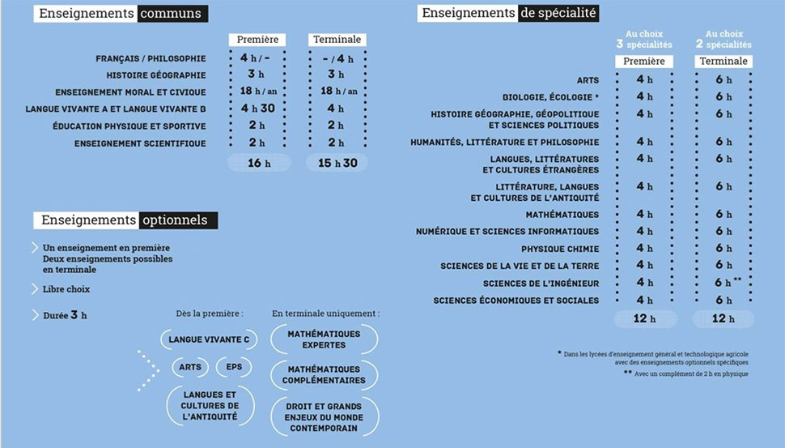
Pont digue actuel de Kermélo
(crée entre 1965 et 1967)
Bulletin officiel n° 29 du 19-7-2018
4h de SI en 1ère et Terminale

Slide 41
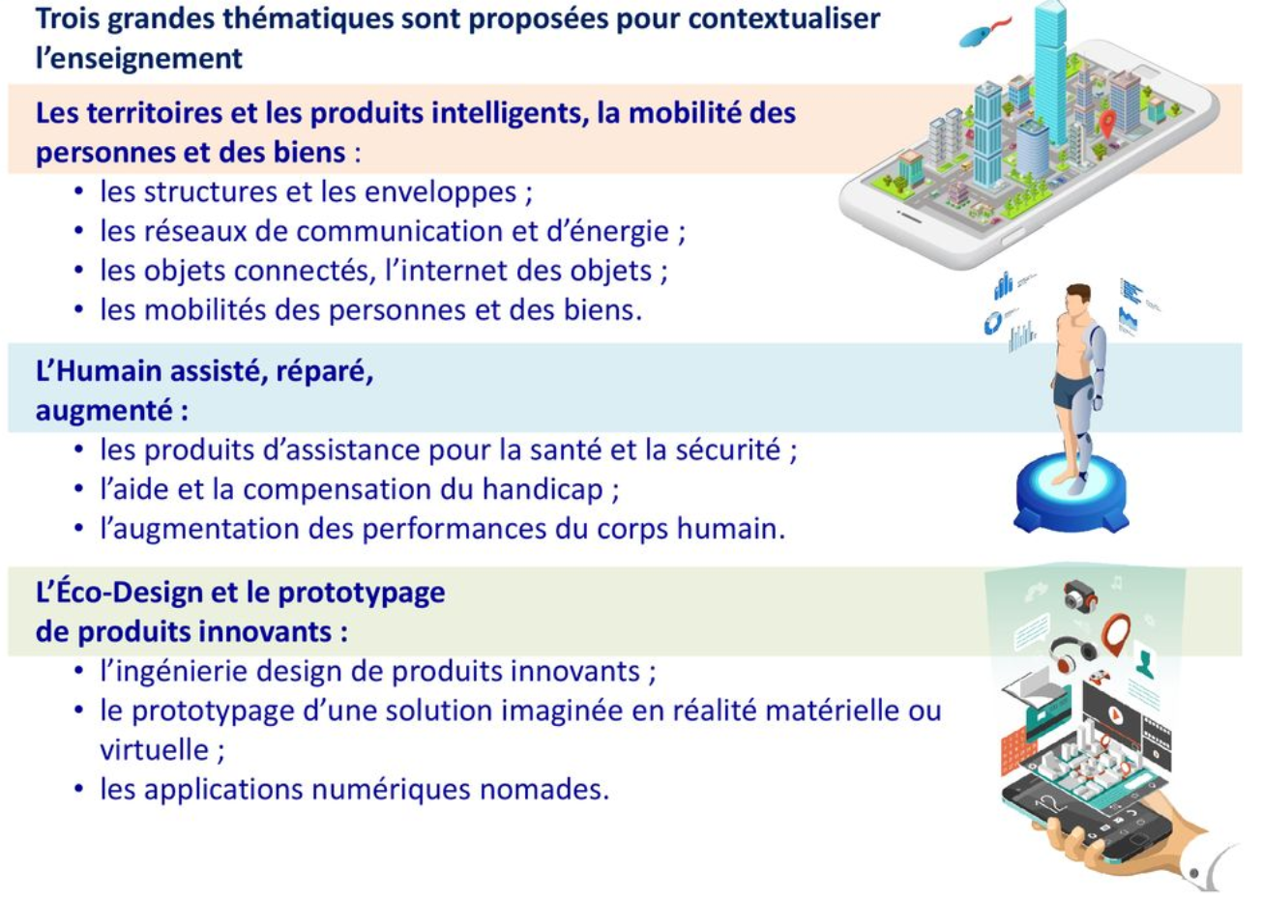
3.
Pédagogie en 1ère et Terminale SI
Pont digue actuel de Kermélo
(crée entre 1965 et 1967)

Slide 42
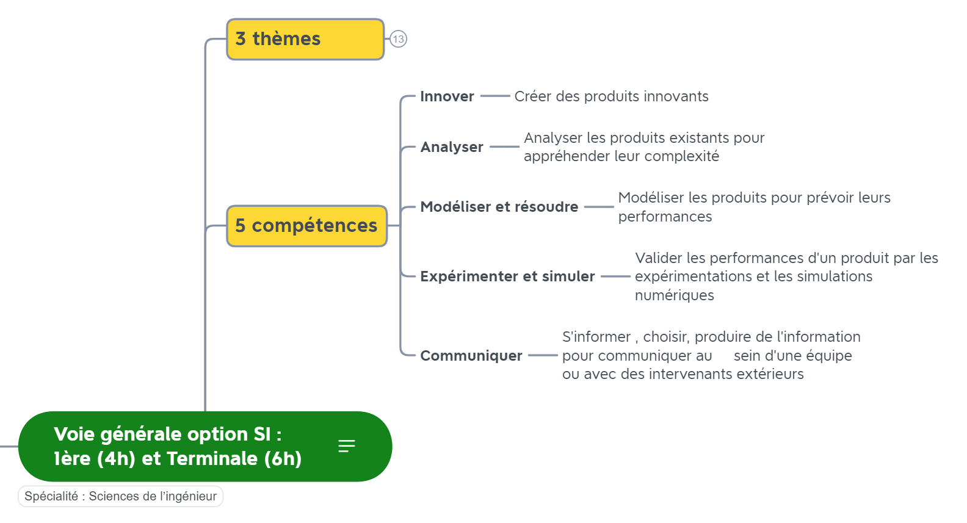
Pont digue actuel de Kermélo
(crée entre 1965 et 1967)

Slide 43
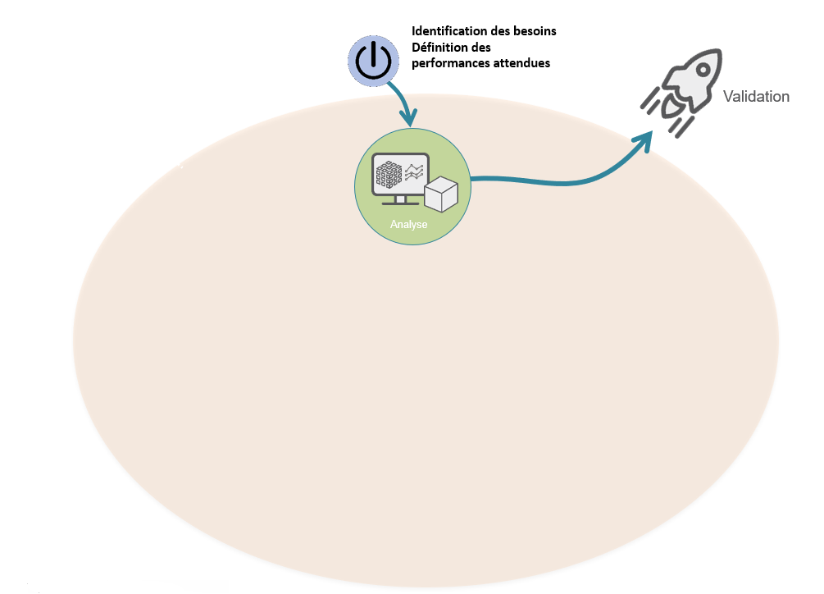
3.
Pédagogie en 1ère et Terminale SI
La démarche en sciences de l’ingénieurs intègre la démarche scientifique
Pont digue actuel de Kermélo
(crée entre 1965 et 1967)

Slide 44
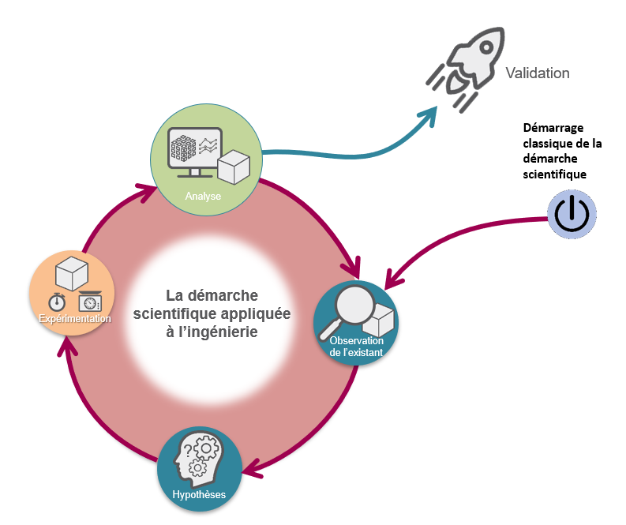
3.
Pédagogie en 1ère et Terminale SI
Pont digue actuel de Kermélo
(crée entre 1965 et 1967)

Slide 45
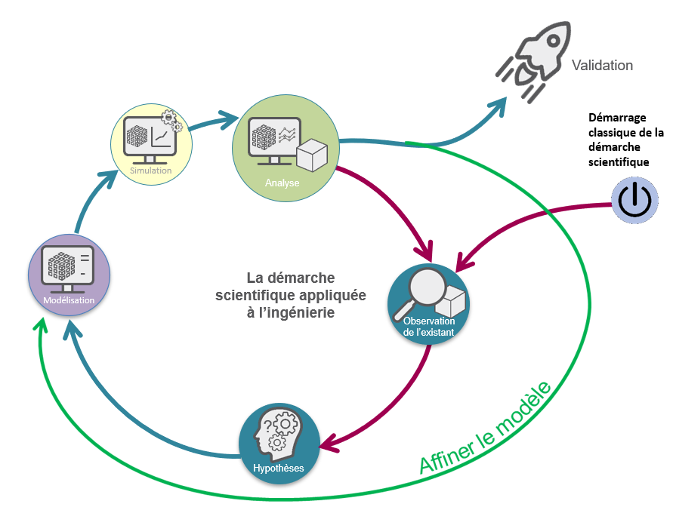
3.
Pédagogie en 1ère et Terminale SI
Pont digue actuel de Kermélo
(crée entre 1965 et 1967)

Slide 46
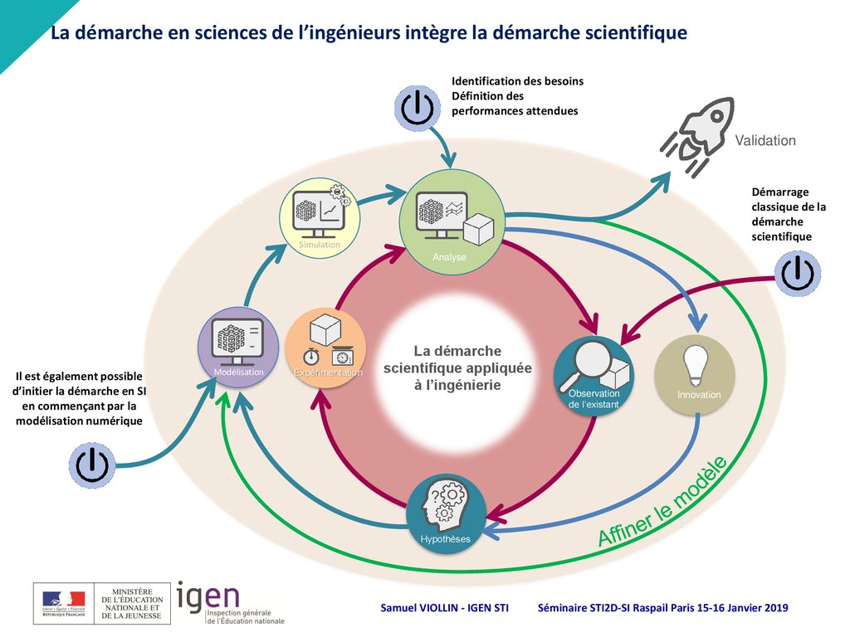
3.
Pédagogie en 1ère et Terminale SI
Pont digue actuel de Kermélo
(crée entre 1965 et 1967)

Slide 47
3.
Pédagogie en 1ère et Terminale SI
Pont digue actuel de Kermélo
(crée entre 1965 et 1967)

Slide 48
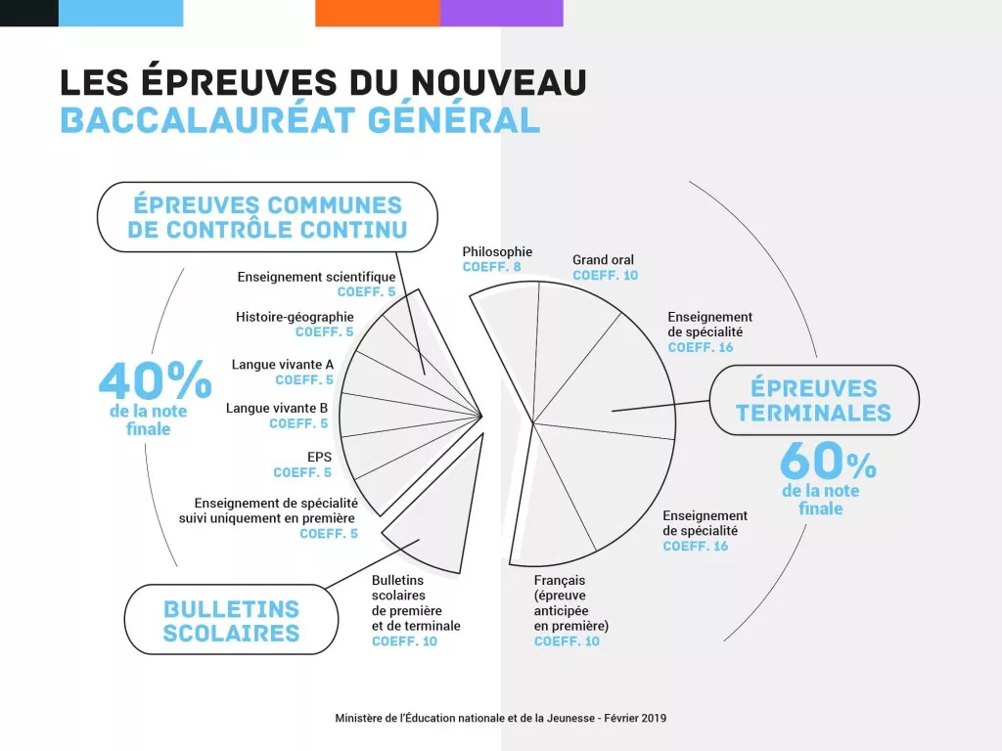
3.
Pédagogie en 1ère et Terminale SI
Pont digue actuel de Kermélo
(crée entre 1965 et 1967)
1 épreuve écrite de 4h
Fin de 1ère : 1 projet de 12 heures
Fin de Tle : 1 projet de 48 heures

Slide 49
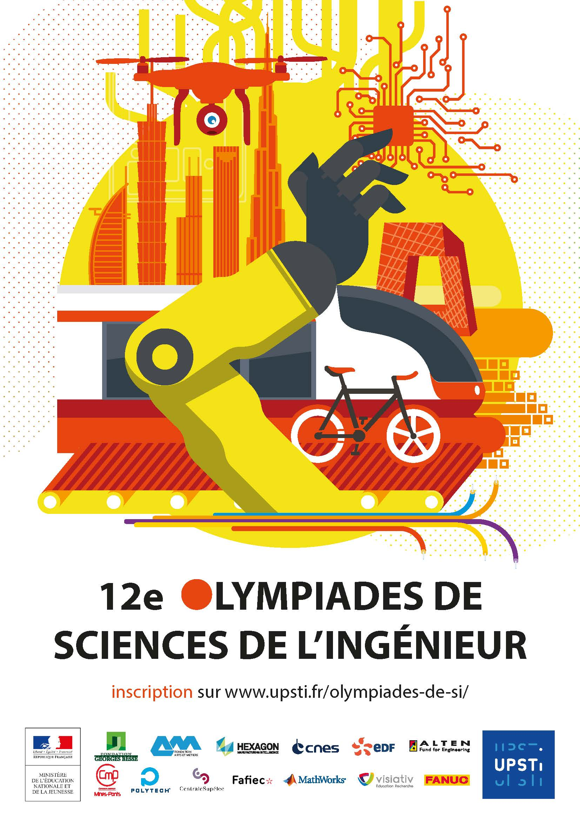
3.
Pédagogie en 1ère et Terminale SI
Pont digue actuel de Kermélo
(crée entre 1965 et 1967)

Slide 50
4. Description de la séquence
Vanne de Kermélo

Slide 51
4.
Description de la séquence
Pont digue actuel de Kermélo
(crée entre 1965 et 1967)

Slide 52
5.
Conclusion
    Bilan : Séquence pédagogique
Démarrage sur problématiques d’investigation ET d’initier les autres démarches, en y incluant une dose de créativité.
Une séquence bien ancrée sur les 3 dimensions du Cycle 4
La possibilité :
  De réfléchir à l’impact de la technologie sur le développement humain et notre impact sur l’environnement
  D’en analyser les tenants et aboutissant, pour conclure avec un regard critique
Plusieurs matières associées : Sciences de la vie et de la terre, Histoire-Géographie, Mathématiques
Collège

Slide 53
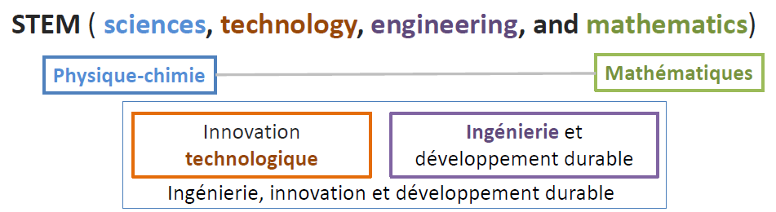
5.
Conclusion
    Bilan : Séquence pédagogique
    Séquence précédente : Définition des besoins d'une structure avec synthèse via Diagramme SysML
    Séquence suivante : Etude des outils permettant de contrôler la température dans un habitat
Lycée

Slide 54
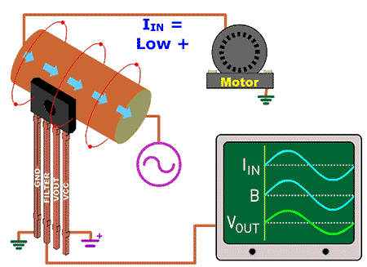
Annexes
Capteur à effet Hall
Un capteur à effet Hall permet de mesurer une variation de champ magnétique
Capteur actif, nom donné à la catégorie de ceux avec traitement du signal (autant analogique que numérique)
Utilisé comme détecteur de position sans contacts, dans les moteurs sans balais par exemple, en détectant la variation de champ magnétique lors du passage des pôles du rotor ou d'une pièce magnétique disposée de telle sorte qu'elle représente l'image des pôles de la machine.

Slide 55
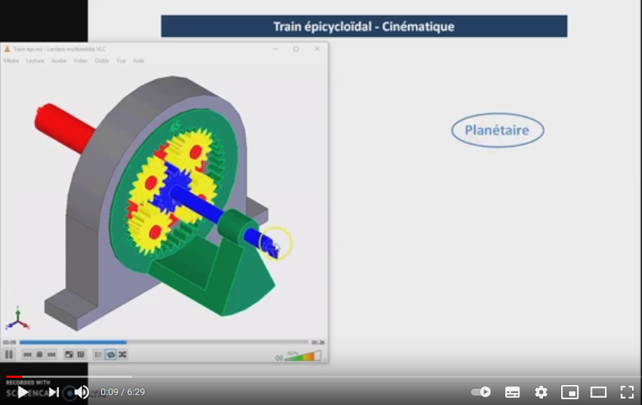
Annexes
Principe de fonctionnement : train épicycloidal
https://www.youtube.com/watch?v=k7Pn5UfJig8

Slide 56
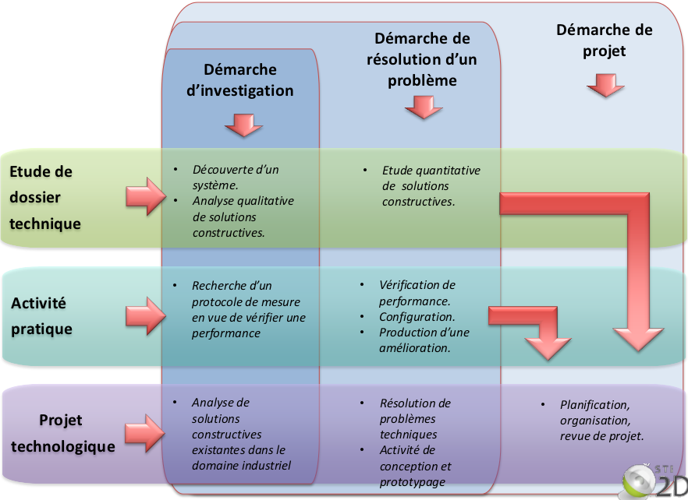
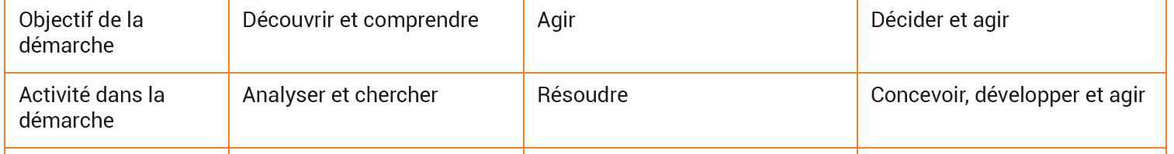
Annexes

Slide 57
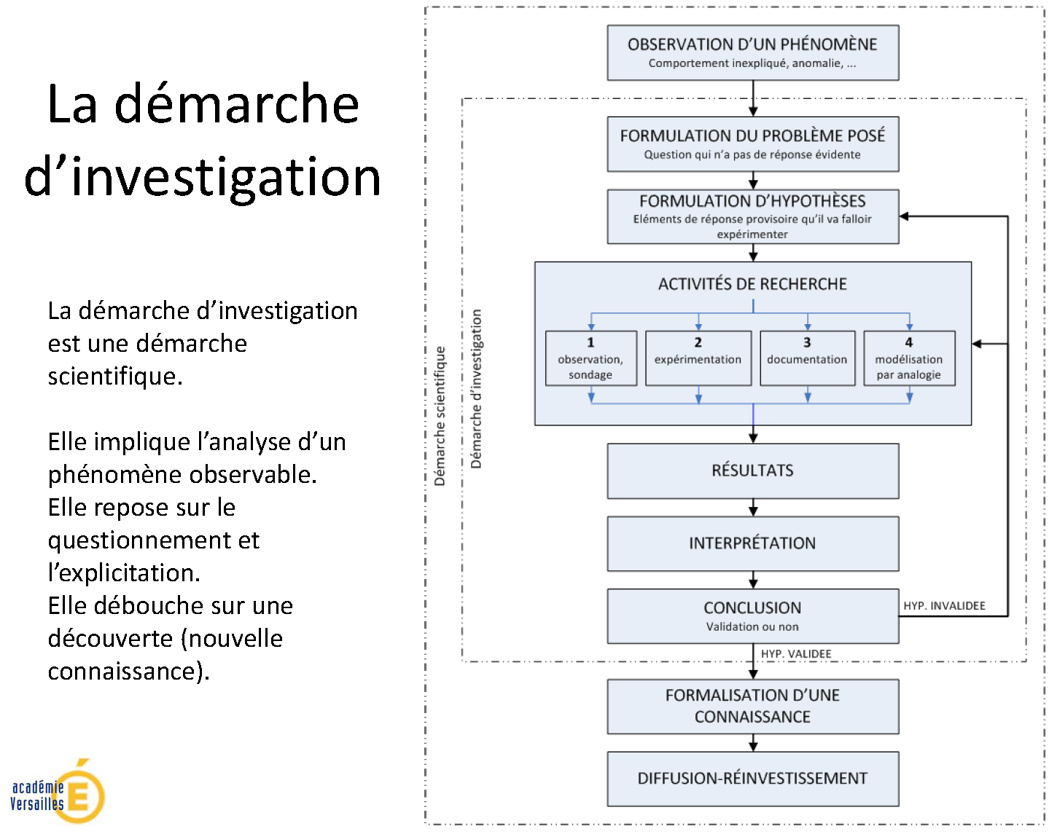
Annexes

Slide 58
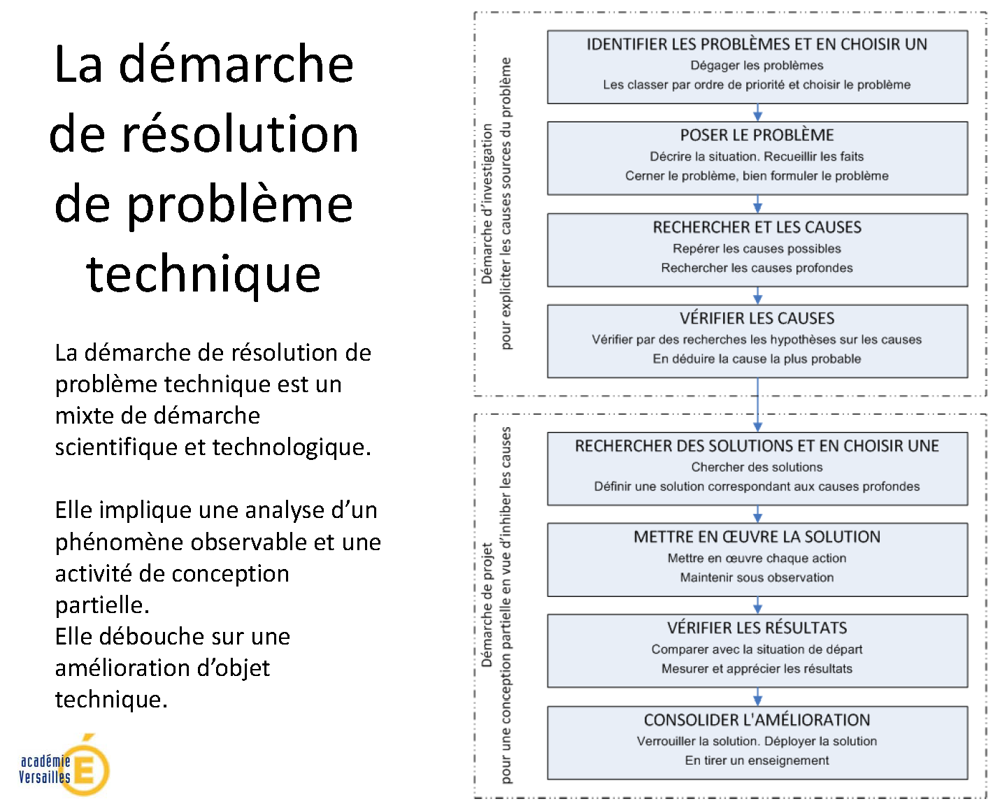
Annexes

Slide 59
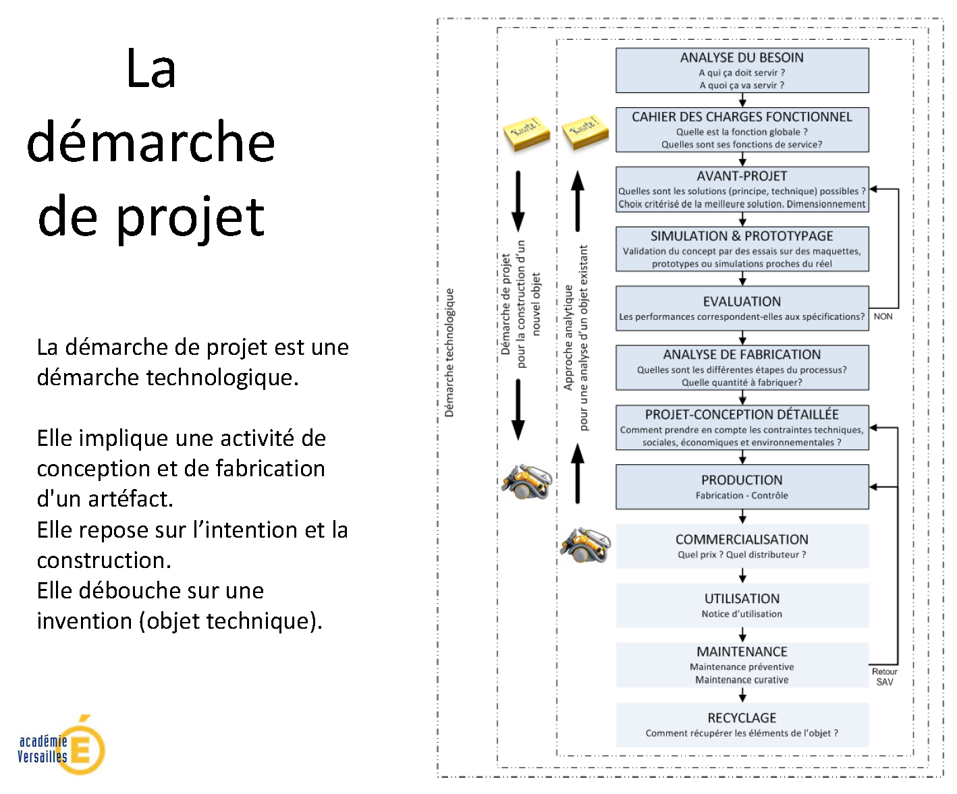
Annexes

Slide 60
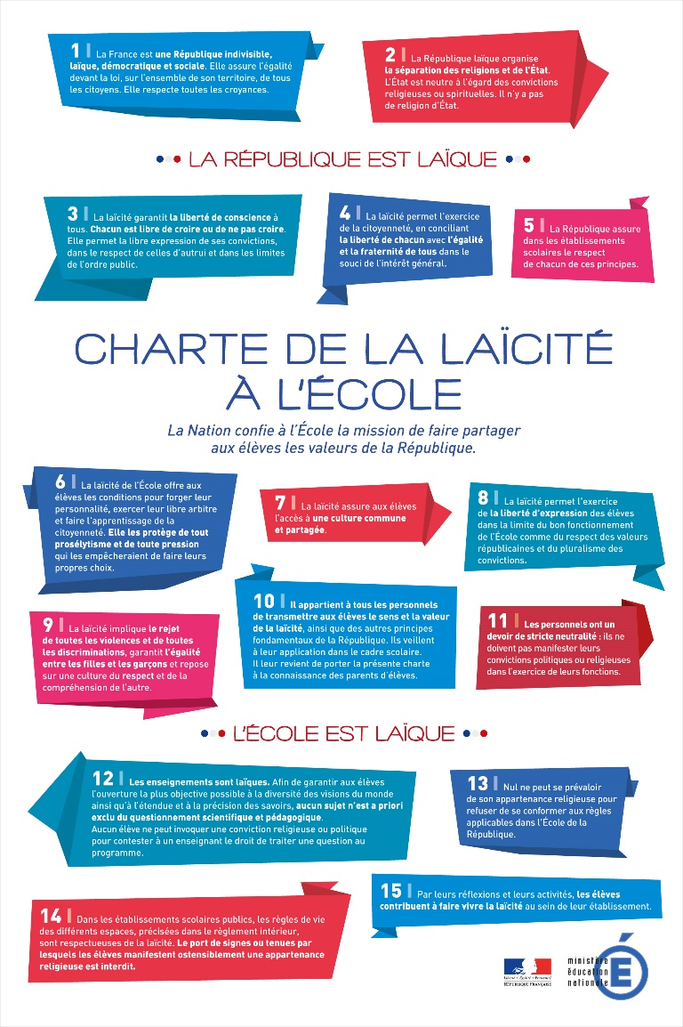
Charte de la Laïcité
Extrait de l’article 12 de la Charte de la Laïcité : « Les enseignements sont laïques. Afin de garantir aux élèves l'ouverture la plus objective possible à la diversité des visions du monde ainsi qu'à l'étendue et à la précision des savoirs, aucun sujet n'est a priori exclu du questionnement scientifique et pédagogique. Aucun élève ne peut invoquer une conviction religieuse ou politique pour contester à un enseignant le droit de traiter une question au programme. »
Annexes

Slide 61
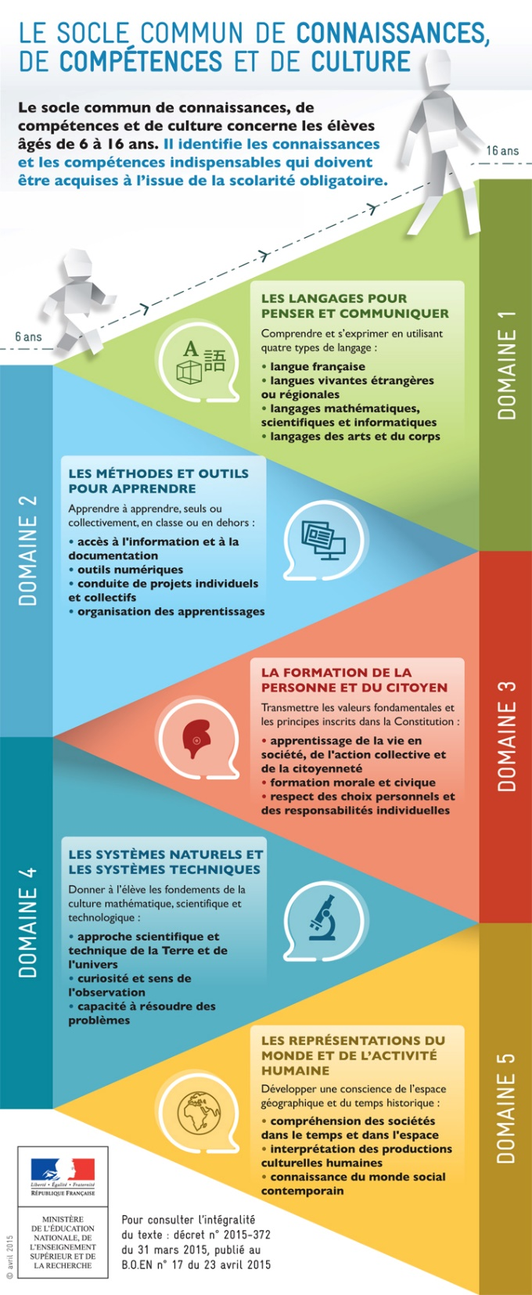
Annexes
Socle commun de connaissance
La scolarité obligatoire doit garantir à chaque élève les moyens nécessaires à l’acquisition d’un socle commun de connaissances, de compétences et de culture.
Ce socle commun doit :
permettre la poursuite d’études, la construction d’un avenir personnel et professionnel
préparer à l’exercice de la citoyenneté

Slide 62
Annexes
Référentiel des compétences professionnelles et des métiers du professorat et de l'éducation
Bulletin officiel du 25 juillet 2013
Arrêté du 1er juillet 2013, Journal officiel du 18 juillet 2013
Les professeurs et les personnels d'éducation, acteurs du service public d'éducation
Les professeurs et les personnels d'éducation, pédagogues et éducateurs au service de la réussite de tous les élèves
Les professeurs et les personnels d'éducation, acteurs de la communauté éducative
Compétences communes à tous les professeurs
Référentiel des compétences professionnelles des métiers du professorat et de l'éducation

